Slide 1
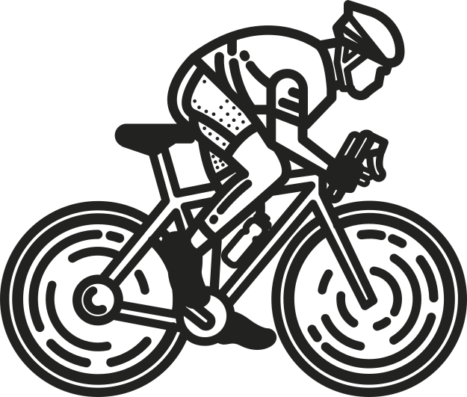
Formation
des intervenants
bénévoles en cyclisme
EQUIPE EPS DU 66
D’APRÈS LE DOCUMENT DE L’ÉQUIPE E.P.S. 34
Notes:
Bonjour, bienvenue à la formation des IE bénévoles en cyclisme des P.O
La sécurité des enfants dans les activités physiques et sportives nécessite parfois la présence de nombreux adultes.
C’est particulièrement le cas pour la pratique des activités autour de la bicyclette.

Slide 2

Pourquoi développer le SRAV à l’école?
Notes:
Le 9 janvier 2018, le Comité Interministériel à la Sécurité Routière (CISR), présidé par le Premier ministre, a adopté une mesure visant à « accompagner le développement de la pratique du vélo en toute sécurité ». L’opération « Savoir Rouler à Vélo » permet de porter cette mesure qui vise la généralisation de l’apprentissage de la pratique du vélo en autonomie pour l’ensemble des enfants avant l’entrée au collège. Cette mesure a été reprise dans le cadre du Plan Vélo lancé le vendredi 14 septembre 2018.
Les objectifs du programme sont :
-La généralisation de l’apprentissage du vélo
-La formation à une réelle autonomie sur la voie publique avant que les enfants n’entrent au collège
A plus long terme, ce programme présente des enjeux de santé (pratique quotidienne d’une activité physique) mais aussi écologique et économique (rapidité, absence de carburant, moins de bruit, stationnement réduit).
A l'école, il contribue à valider l'attestation de première éducation à la route, APER.

Slide 3
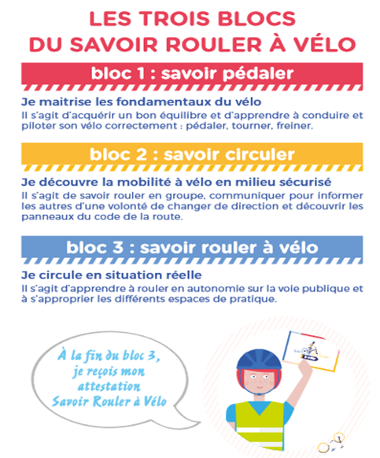
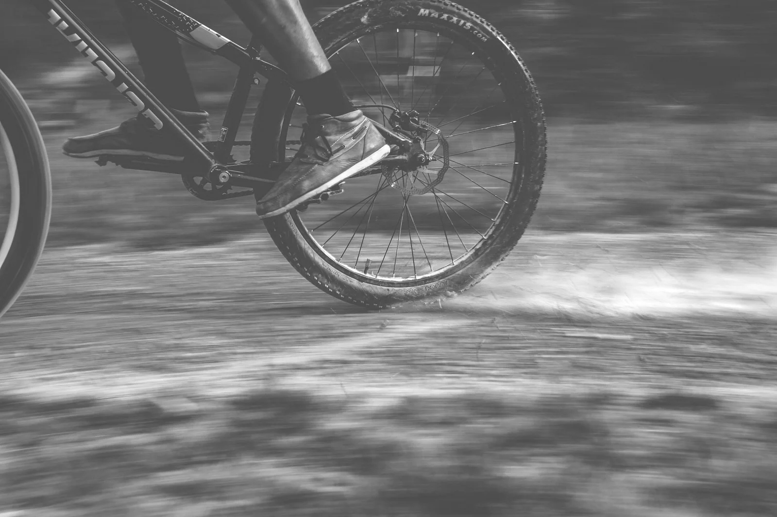
Notes:
La programme prévoit 10 heures de formation s’articulant autour de 3 étapes :
Savoir pédaler : maîtrise des fondamentaux du vélo (acquisition d’ un bon équilibre et d’apprendre à conduire et piloter son vélo correctement : pédaler, tourner, freiner).
Savoir circuler : découverte de la mobilité du vélo en milieu sécurisé (savoir rouler en groupe, communiquer pour informer les autres d’une volonté de changer de direction, et découvrir les panneaux du code de la route).
Savoir rouler à vélo : circulation en autonomie sur la voie publique et appropriation des différents espaces de pratique.
Ce programme est destiné aux enfants de 6 à 11 ans.
Cependant, dès la maternelle, les élèves sont sensibilisés à la sécurité routière. Ils apprennent à se protéger des dangers de la circulation et à tenir compte des autres usagers de l'espace routier en tant que piéton, passager ou rouleur.
Ces compétences sont acquises lors de séances de sensibilisation et d'apprentissage ou de situations pratiques (en tant que piéton lors de sorties scolaires, en tant que rouleur dans et hors de l'école) et permettent de valider l'attestation de première éducation à la route au cours du cycle 3.

Slide 4
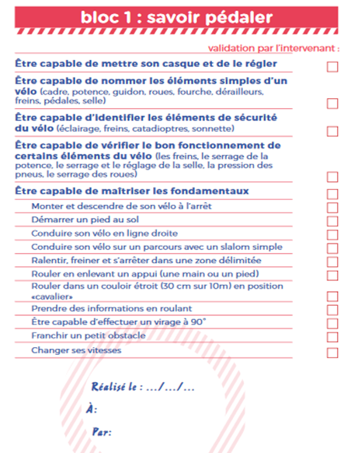

Slide 5
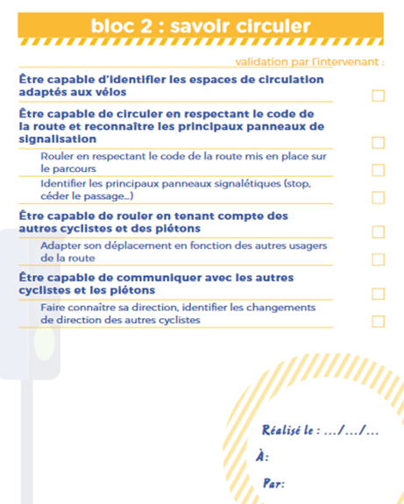

Slide 6
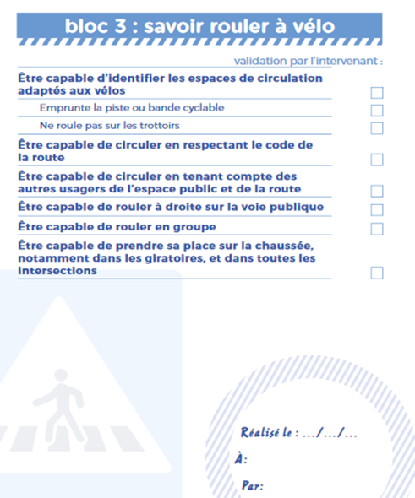

Slide 7

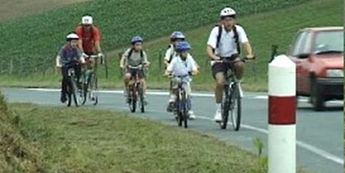
Taux minimum d’encadrement
•Jusqu’à 12 élèves, le maître de la classe plus un intervenant, qualifié ou bénévole agréé ou un autre enseignant.
•Au-delà de 12 élèves, un intervenant, qualifié ou bénévole agréé ou un autre enseignant supplémentaire pour 6 élèves.
Notes:
La possibilité de pratiquer une activité sportive de plein air est une liberté que l’école doit encourager dès le plus jeune âge. La pratique du cyclisme s’inscrit pleinement dans les programmes. Comme d’autres activités d’éducation physique (ex: escalade, ski, équitation, activités nautiques,, …), le cyclisme s’exerce dans un environnement à risque. Il nécessite un encadrement renforcé.
A minima jusqu’à 12 élèves, 2 adultes (dont l’enseignant) au-delà 1 adulte supplémentaire pour 6 élèves.

Slide 8
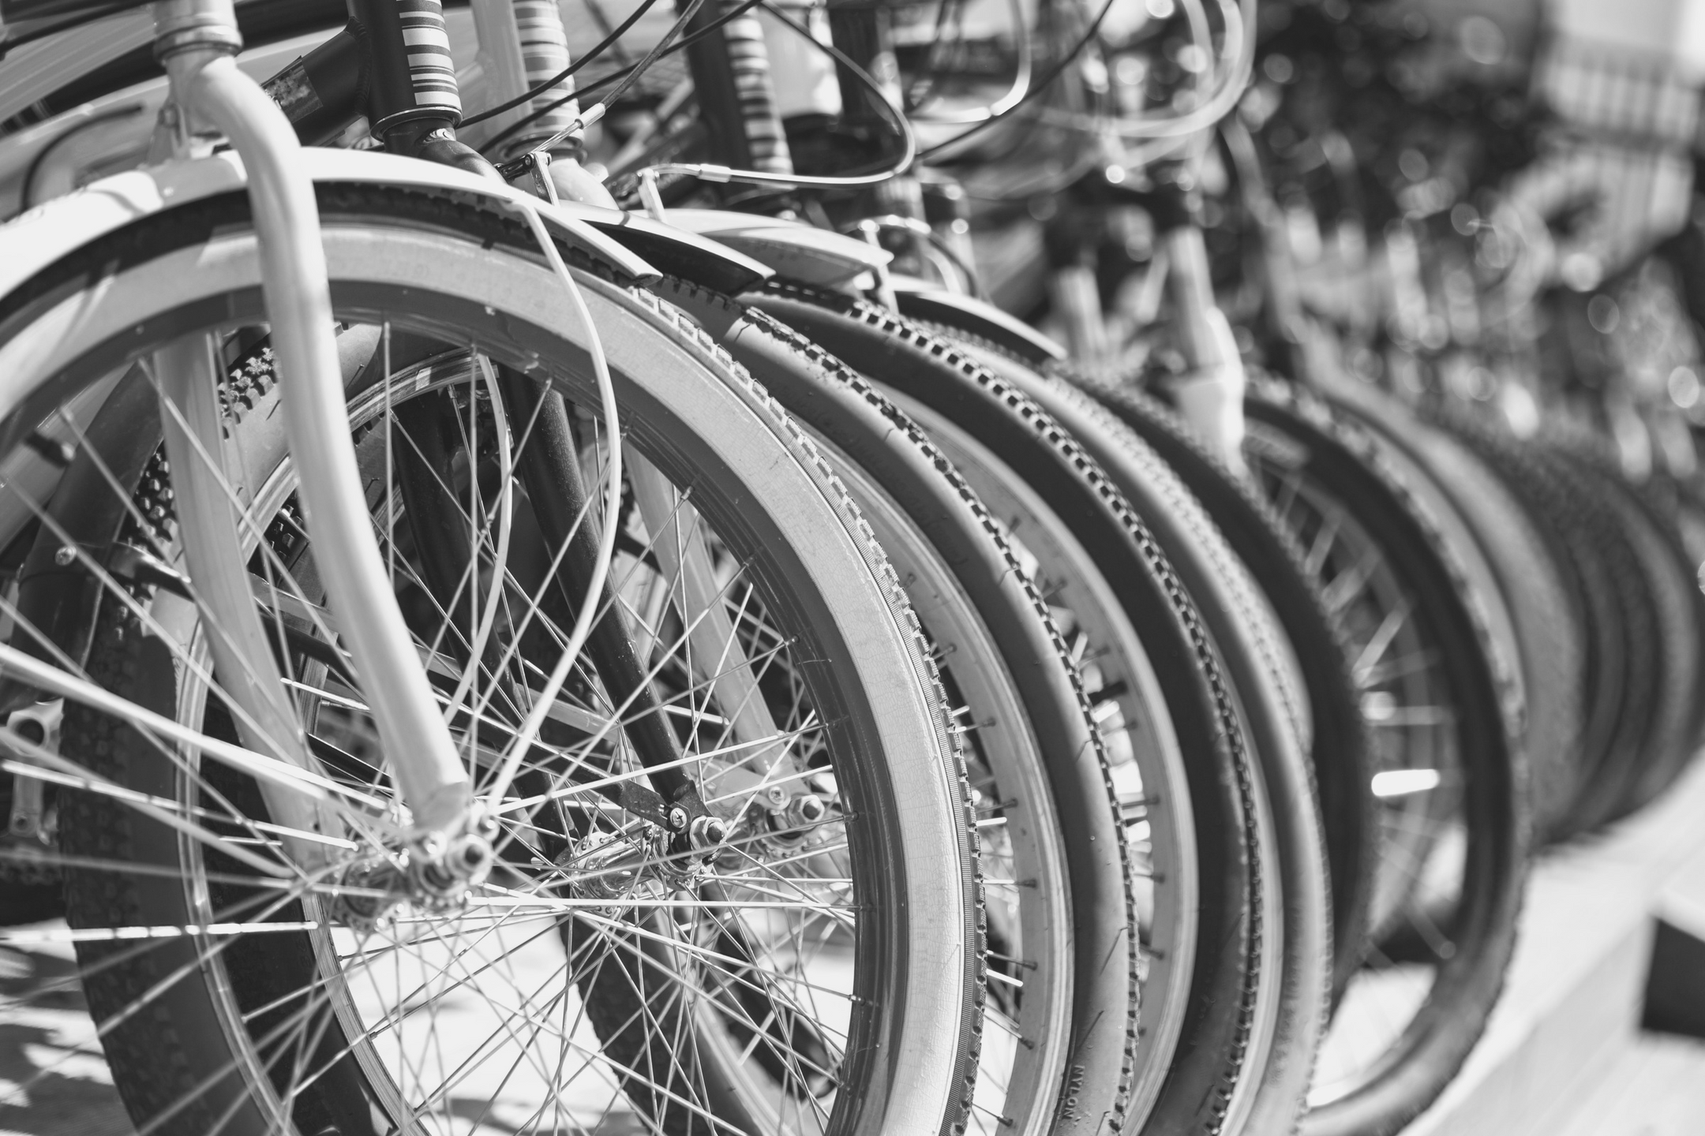


Qu’est-ce que l’agrément ?
DOCUMENT SIGNÉ PAR L’IA-DASEN
- Durée de validité : 5 ans ( si vérification honorabilité chaque année)
- Fiche FIJAIS à renseigner par l’école
L’agrément est un « contrat » qui vous lie à l’Education Nationale : Il vous donne les mêmes droits (et devoirs) en responsabilité civile et pénale que les enseignants, pour ce moment là.
Notes:
Vous ne pourrez intervenir en tant qu’intervenant extérieur bénévole que lorsque vous aurez été agréés par l’Éducation nationale, et qu’on vous aura transmis un exemplaire de votre agrément.
C’est un document qui est transmis par le directeur d’école au conseiller pédagogique , en même temps que le projet pédagogique lié à l’activité.
Le CPC EPS le transmet pour signature à l’IA-DASEN, après avoir vérifié votre participation effective aux sessions pratique et théorique de la formation.
Dans le même temps, les services de la DSDEN procèdent à une vérification d’honorabilité. (Pas de mention au casier judiciaire de faits empêchant l’intervention auprès d’enfants : faits de violence, atteintes sexuelles.) Vous devrez donner une copie numérique (scan) lisible d’une pièce d’identité que le directeur joindra à la demande d’agrément. Elle devra comporter la date et le lieu précis de naissance. Pour les personnes nées dans les métropoles, précisez l’arrondissement de naissance s’il n’est pas mentionné sur votre pièce d’identité.
Après vérification et signature, l’agrément sera retourné au directeur de votre école, qui vous le transmettra et que vous devrez conserver.
Cette agrément sera valable 5 ans, dans tout le département (en cas de changement d’école par exemple), et pour l’école primaire seulement. (non valable au collège)
L’agrément est un document contractuel, qui vous lie à l’Education Nationale.
La responsabilité de l’intervenant peut être engagée en cas d’actes malveillants ou défaut de surveillance.
Il vous donne les mêmes droits ( et devoirs) en responsabilité civile et pénale que les enseignants, pour ce moment là.

Slide 9
Qu’est-ce que la charte de l’intervenant ?
intervenir sous la responsabilité d’un enseignant et en accord avec le directeur d’école, qui peuvent , en cas de nécessité et à tout moment, intervenir pour résoudre toute difficulté dans le déroulement de l’activité, et le cas échéant interrompre celle-ci, respecter le règlement intérieur de l’école ou du lieu d’activité accepter les droits et devoirs de l’intervenant extérieur m’exprimer et me comporter en toutes circonstances de manière adaptée, | fournir les renseignements de sa pièce d’identité (nom de naissance et d’usage, date et lieu de naissance) afin que les services de la DSDEN puissent vérifier mon honorabilité. Je certifie sur l’honneur, n’avoir fait l’objet d’aucune condamnation privative de droits ou de libertés et reconnais être informé(e) que l’autorité académique consulte le fichier judiciaire automatisé des auteurs d’infractions sexuelles ou violentes conformément à l’article R.53-8-24 du code de procédure pénale J’atteste de l’exactitude de l’ensemble de mes déclarations et sais que toute fausse déclaration m’expose à des poursuites pénales.
Notes:
Vous ne pourrez intervenir en tant qu’intervenant extérieur bénévole que lorsque vous aurez été agréés par l’Éducation nationale, et qu’on vous aura transmis un exemplaire de votre agrément.
C’est un document qui est transmis par le directeur d’école au conseiller pédagogique , en même temps que le projet pédagogique lié à l’activité.
Le CPC EPS le transmet pour signature à l’IA-DASEN, après avoir vérifié votre participation effective aux sessions pratique et théorique de la formation.
Dans le même temps, les services de la DSDEN procèdent à une vérification d’honorabilité. (Pas de mention au casier judiciaire de faits empêchant l’intervention auprès d’enfants : faits de violence, atteintes sexuelles.)
Après vérification et signature, l’agrément sera retourné au directeur de votre école, qui vous le transmettra et que vous devrez conserver.
Cette agrément sera valable 5 ans, dans tout le département (en cas de changement d’école par exemple), et pour l’école primaire seulement. (non valable au collège)
L’agrément est un document contractuel, qui vous lie à l’Education Nationale.
La responsabilité de l’intervenant peut être engagée en cas d’actes malveillants ou défaut de surveillance.
Il vous donne les mêmes droits ( et devoirs) en responsabilité civile et pénale que les enseignants, pour ce moment là.

Slide 10
Déroulement de la formation
CETTE FORMATION SE DÉROULE EN 2 PARTIES :
- Une partie théorique
- Une partie pratique
Notes:
Cette formation se déroule en 2 parties :
- Une partie théorique : Elle doit vous permettre d’intégrer des éléments de connaissances réglementaires et pédagogiques, pour prendre en charge un groupe d’élèves sous la responsabilité de l’enseignant.
- Une partie pratique : S’assurer que vous êtes capable d’évoluer dans le milieu avec aisance sans se mettre en danger et sans mettre les autres en danger. Vous faire vivre quelques situations pédagogiques essentielles.

Slide 11
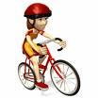
POUR ÊTRE UN ACCOMPAGNATEUR EFFICACE , IL VOUS FAUDRA:

Slide 12

POUR ÊTRE UN ACCOMPAGNATEUR EFFICACE , IL VOUS FAUDRA:
Savoir faire du vélo
Connaître le projet de l’enseignant et le déroulement des sorties
Commencer à connaître les élèves

Slide 13
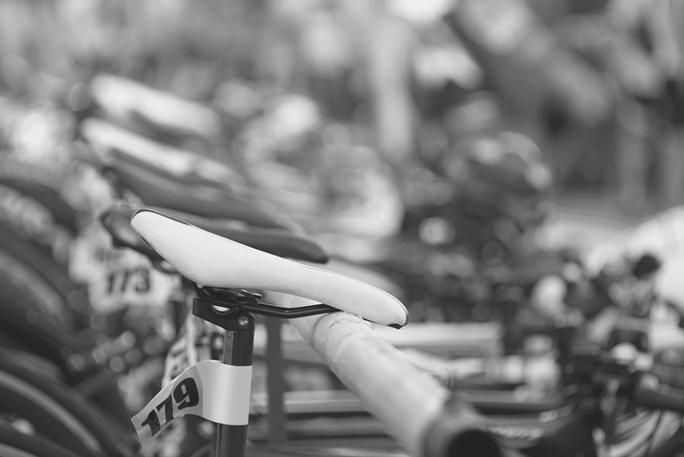
La définition du projet
Le projet CYCLO auquel vous allez participer comporte plusieurs étapes :
1. Un travail en classe
2. Un travail d’apprentissage du maniement de la bicyclette et de son entretien.
3. Selon les projets, une ou plusieurs sorties sur routes et chemins.
.
Notes:
Le projet CYCLO auquel vous allez participer comporte plusieurs étapes :
1.Un travail en classe de préparation avec les élèves (code de la route, technologie, cartographie)
2. Un travail d’apprentissage du maniement de la bicyclette et de son entretien, sous forme d’ateliers en milieu protégé (cour, stade)
3. Il pourra y avoir une ou plusieurs sorties sur route

Slide 14
Le rôle de l’adulte agréé
Votre rôle pendant la sortie est :
de participer à la sécurité du groupe
d’anticiper et de réguler les problèmes
de prendre en responsabilité un groupe
.
Notes:
Votre rôle pendant la sortie est :
- de participer à la sécurité du groupe par une présence attentive, rassurante et sereine.
- d’anticiper et de réguler les problèmes posés par la circulation en groupe sur route et chemins.
- de prendre en responsabilité un groupe et/ou participer à l’enseignement prévu par l’enseignant.

Slide 15
Le rôle de l’adulte agréé(suite)
Votre action devra s’articuler autour de 3 axes :
1. Votre connaissance préalable des enfants.
2. La clarté des consignes de roulage.
3. Vos interventions.
Notes:
Votre action devra s’articuler autour de 3 axes :
1.Votre connaissance préalable des enfants
Il est préférable de connaître les prénoms des enfants de la classe, leur personnalité, leurs réactions.
2.La clarté des consignes de roulage :
Elles doivent être communes à tous les accompagnateurs, claires, concises, entendues et comprises de tous.
3.Vos interventions
Votre présence et votre action seront rassurantes, encourageantes, et conviviales, pour autant…
l’enseignant vous délègue une partie de son autorité et vos décisions ne seront pas discutables par les élèves.

Slide 16
La sortie
Deux moments importants :
Le rassemblement : le matériel / les groupes.
La sortie : le départ
pendant le parcours
le retour à l’école.
Notes:
Avec l’enseignant vous avez défini les horaires, le fonctionnement de l’activité, votre rôle, la tenue nécessaire, le parcours, les difficultés que vous risquez de rencontrer sur le trajet.
La classe est partagée en groupes qui seront chacun encadrés et sous la responsabilité de 2 adultes dont vous-même.
Avant de partir, vous aidez une dernière fois à la vérification / adaptation du matériel et de la tenue.
En relation avec l’enseignant, l’ordre du groupe est décidé avant le départ et pourra évoluer au cours de la sortie selon l’état de fatigue, la difficulté du parcours, la météo…
La classe est prête, les enfants piaffent d’impatience, on part serein.

Slide 17
Les règles de sécurité
et de surveillance
Par votre présence, vous permettez d’assurer
la sécurité des enfants.
Cette surveillance est continue.
Notes:
Il nous paraît important de vous rappeler que par votre présence vous contribuez à assurer de façon permanente la surveillance et la sécurité des enfants.
Cette surveillance est continue, elle est effective et vigilante pendant la totalité du temps de l’activité.
En cas de problème, vous devez en aviser rapidement l’enseignant de la classe sans jamais laisser les enfants sans surveillance.

Slide 18
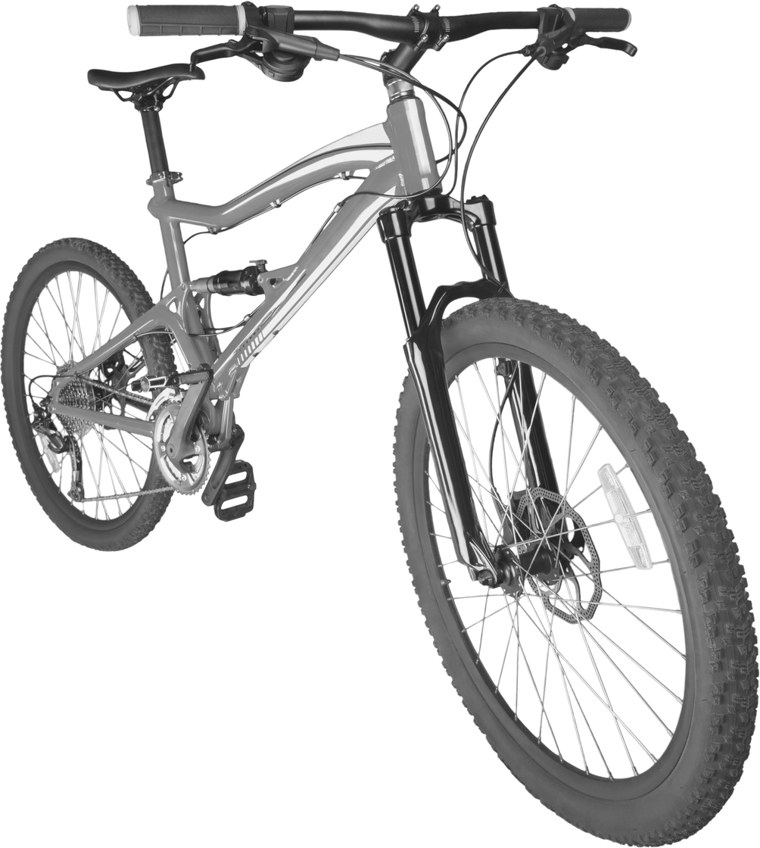
Le placement des adultes
A l’avant
Il est attentif à garder un groupe homogène.
Il mène le groupe.
A l’arrière
Il protège des véhicules et prévient.
Il observe l’état du groupe et fait remonter les informations. Il peut remonter le groupe pour assurer la sécurité.
Notes:
Suivant l’endroit où est placé l’adulte, il aura un rôle spécifique:
A l’avant
Il est attentif au roulage de façon à garder un groupe homogène.
Il mène le groupe, donne les signaux pour les arrêts, les changements de direction, et prévient les difficultés.
A l’arrière
Il protège le groupe des véhicules qui le dépassent:
- en le prévenant de leur arrivée : « Attention voiture ! »
- en se décalant légèrement sur la gauche, sans gêner la circulation !
Il observe l’état du groupe et fait remonter les informations vers l’avant pour d’éventuels ajustements. (arrêts, vitesse, fatigue, …).

Slide 19
Les consignes
« ROULEZ ! »
« SERREZ ! »
Les enfants resserrent le groupe en se rapprochant
« SERREZ A DROITE! »
En aucun cas, le groupe ne roule sur le bas côté!
C’est au véhicule qui dépasse de faire un écart et non aux enfants de quitter la chaussée.
Notes:
Les consignes doivent être simples et concises
Ex: « ROULEZ »,
« SERREZ » Les enfants resserrent le groupe en se rapprochant
« SERREZ à droite » En aucun cas, le groupe ne roule sur le bas côté!
C’est au véhicule qui dépasse de faire un écart et non aux enfants
de quitter la chaussée.

Slide 20
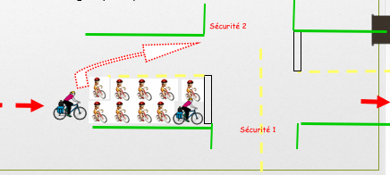
Les consignes
« A DEUX AU STOP ! » : Le groupe se range à deux vélos de front à l’arrêt pour réduire l’encombrement. L’accompagnateur de tête participera à la protection du groupe lors des traversées et carrefour. Pour repartir, (« ROULEZ ») le groupe repart dans le même ordre.
Notes:
« A DEUX AU STOP ! »
 Le groupe se range à deux vélos de front à l’arrêt pour réduire l’encombrement. L’accompagnateur de tête participera à la protection du groupe lors des traversées et carrefour.
Pour repartir, (« ROULEZ ») le groupe repart dans le même ordre.

Slide 21
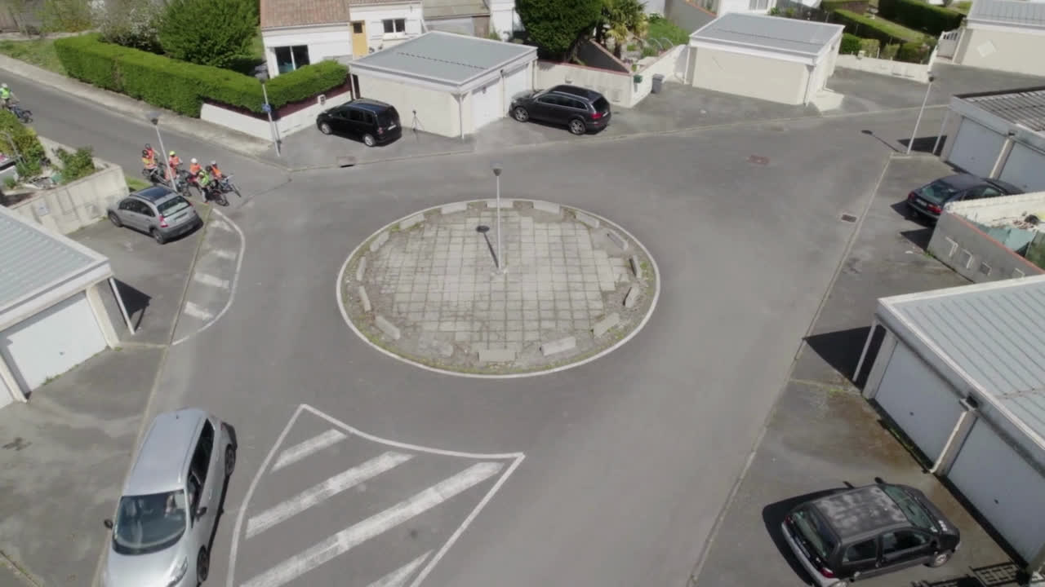
Illustration “au rond point”
Notes:
Points de vigilance :
Accompagnateur positionner à gauche du groupe
Préparer départ avec pédale en haut
Une fois sur le rond point se mettre dans l’ordre en file indienne

Slide 22
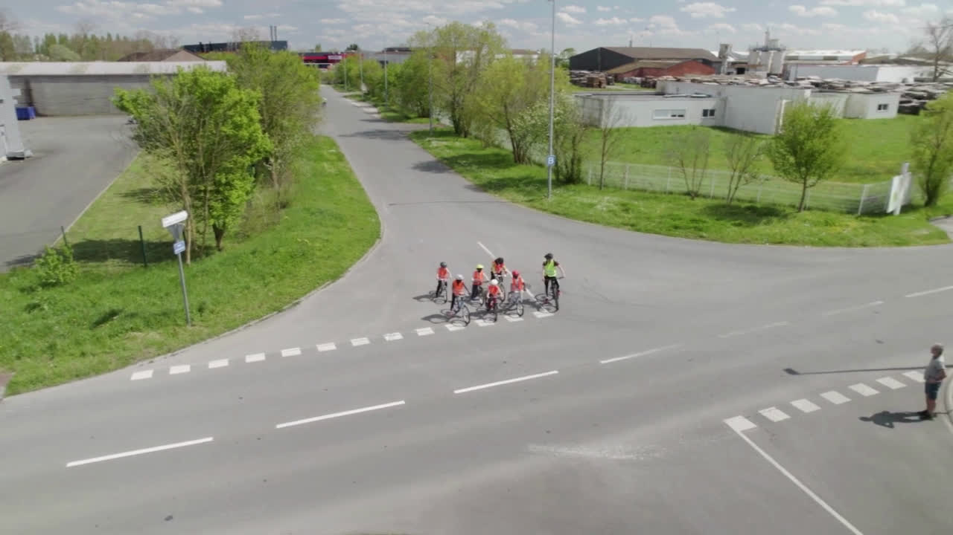
Illustration “groupé au stop”
Notes:
Points de vigilance :
Gain de temps + prise d’informations du groupe simultanément ( « on regarde à gauche , on regarde à droite ……. »)
Personne–guetteur au carrefour : prévient et anticipe le danger potentiel sans couper la circulation
Informer en amont les élèves du « groupé »
Après le carrefour retour en file indienne ( signaler « dans le même ordre »)

Slide 23
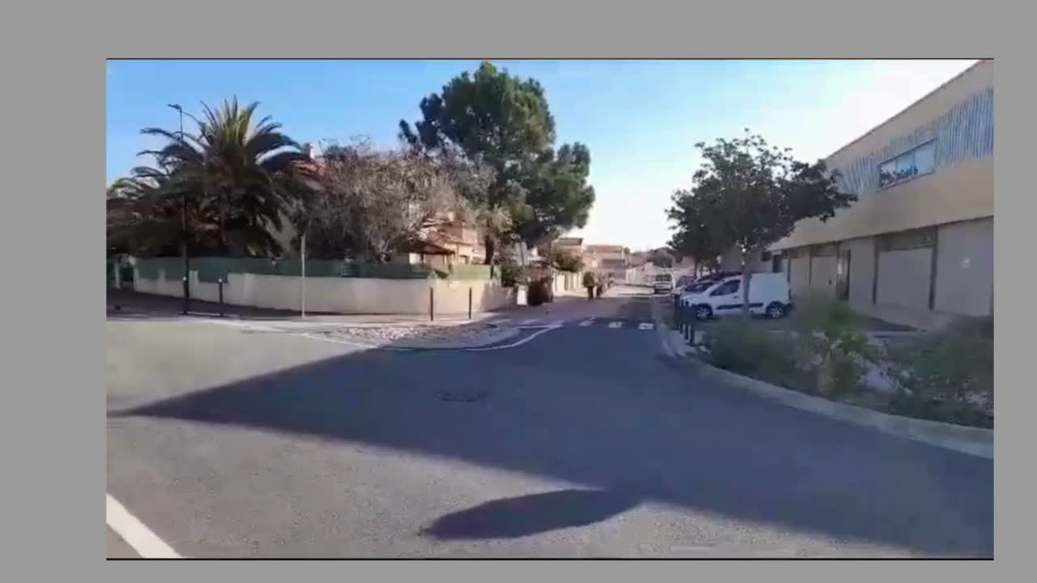
Illustration “passer un stop en groupe”

Slide 24
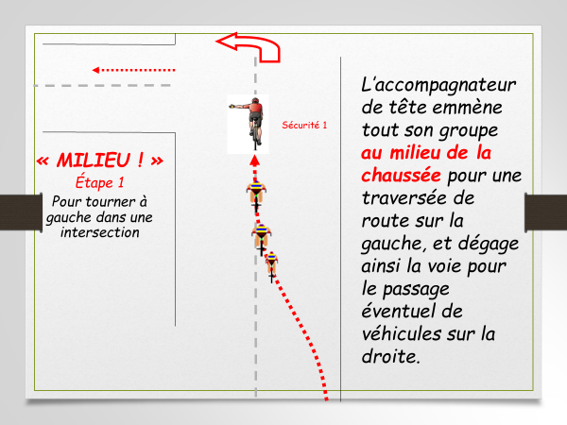
Les consignes suite
«MILIEU ! » Pour tourner à gauche dans une intersection
Notes:
« MILIEU ! » Pour tourner à gauche dans une intersection
(C’est un exercice délicat qui demande au groupe de réagir vite !). de nombreux entraînements en zone semi-protégée seront nécessaires avant une compréhension et une maîtrise de tout le groupe…)
Etape 1:
L’accompagnateur de tête emmène tout son groupe
au milieu de la chaussée pour une traversée de route sur la gauche, et dégage ainsi la voie pour le passage éventuel de véhicules sur la droite.

Slide 25
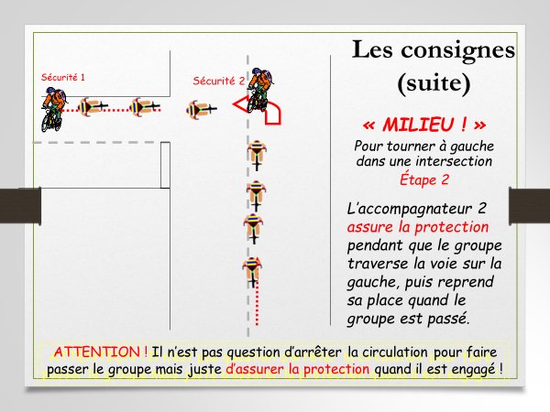
Les consignes suite
«MILIEU ! » Pour tourner à gauche dans une intersection
Notes:
Etape 1:
L’accompagnateur de tête emmène tout son groupe
au milieu de la chaussée pour une traversée de route sur la gauche, et dégage ainsi la voie pour le passage éventuel de véhicules sur la droite.

Slide 26
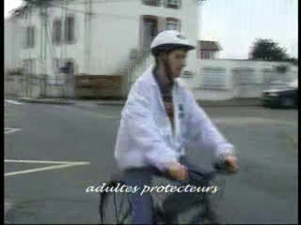
Illustration video
Notes:
Étape 2
Qu’en pensez-vous?
L’accompagnateur 2 assure la protection pendant que le groupe traverse la voie sur la gauche, puis reprend sa place quand le groupe est passé.
ATTENTION ! Il n’est pas question d’arrêter la circulation pour faire passer le groupe mais juste d’assurer la protection quand il est engagé !

Slide 27
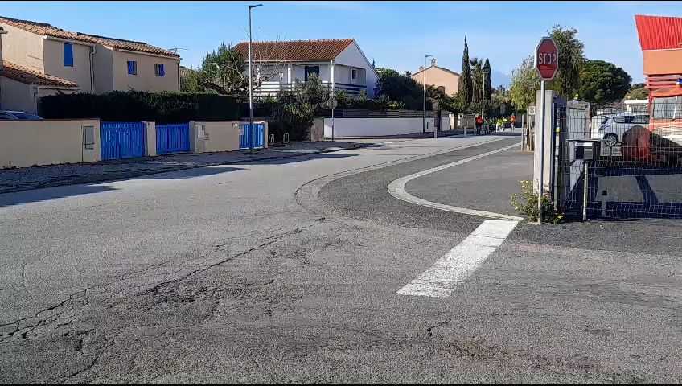
Illustration vidéo
Notes:
Étape 2
L’accompagnateur 2 assure la protection pendant que le groupe traverse la voie sur la gauche, puis reprend sa place quand le groupe est passé.
ATTENTION ! Il n’est pas question d’arrêter la circulation pour faire passer le groupe mais juste d’assurer la protection quand il est engagé !

Slide 28
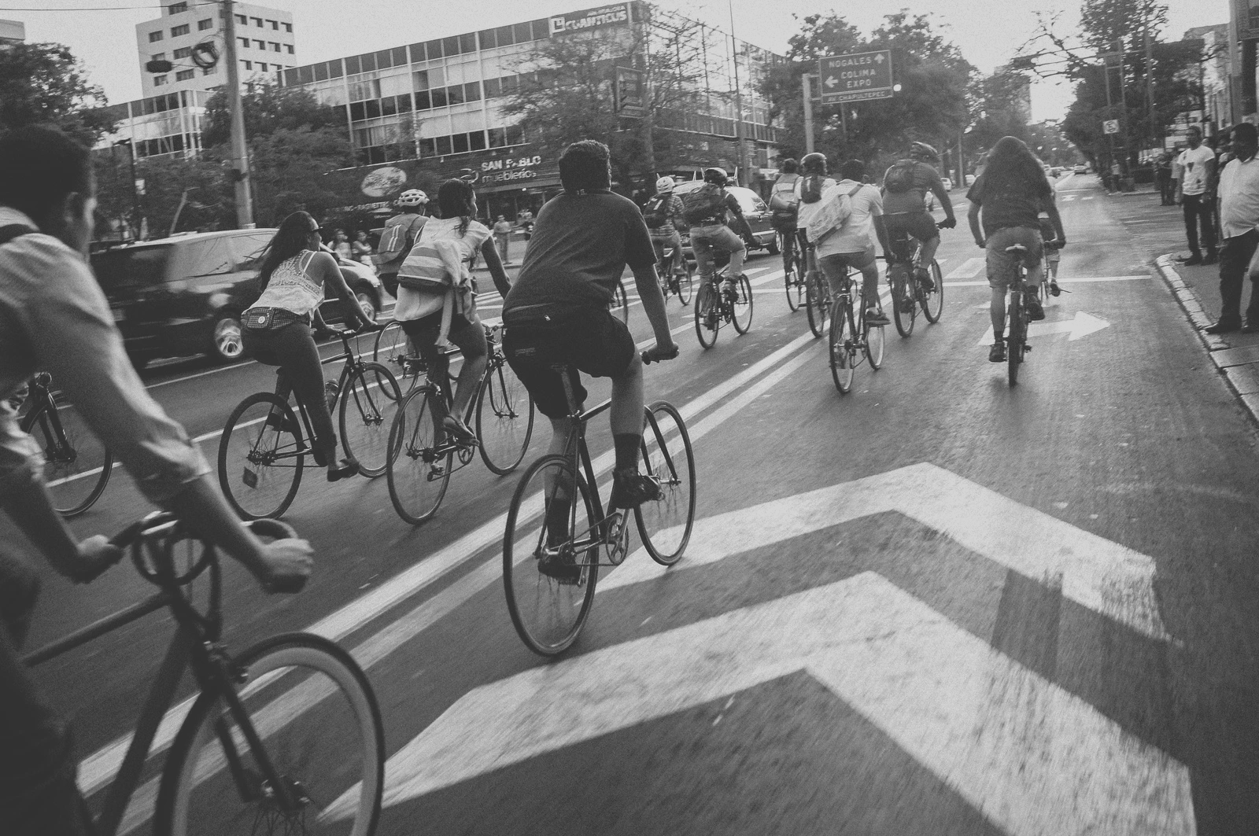
Les règles d’OR des sorties cyclo
LE GROUPE DOIT ROULER:
- De manière organisée
- Facile
- Sereinement
Notes:
Le groupe doit rouler en file indienne
Le groupe doit rouler facile : au rythme du plus lent
Le groupe doit rouler serein : si les enfants discutent, c’est bon signe.
Des enfants silencieux, qui se disputent, qui zigzaguent, sont autant d’AVERTISSEMENTS (fatigue, anxiété, difficultés, …).

Slide 29

Des erreurs à na pas commettre
. POUSSER UN ÉLÈVE FATIGUÉ.
. Donner trop d’informations
. Crier
. Arrêter la circulation

Slide 30

Le code de la route

Slide 31
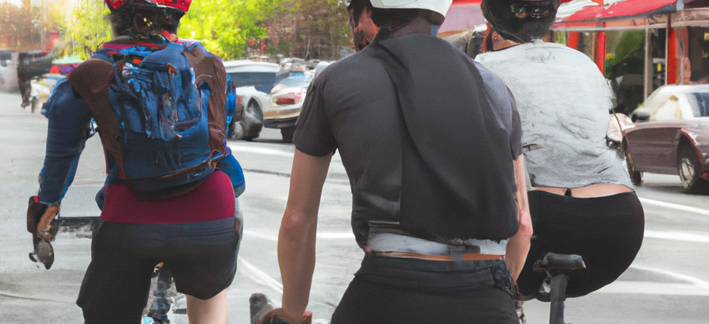
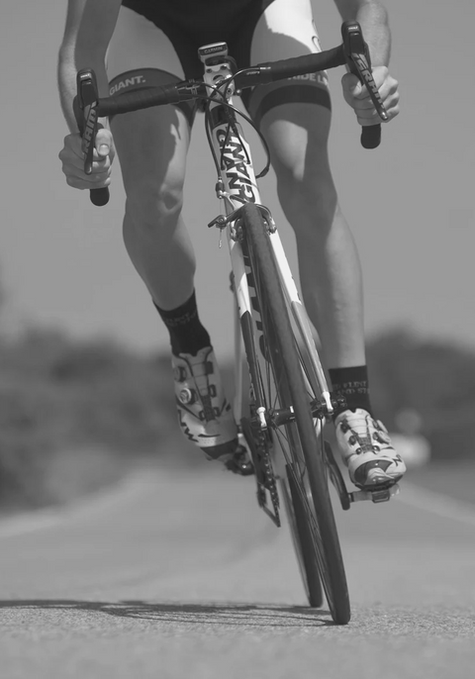
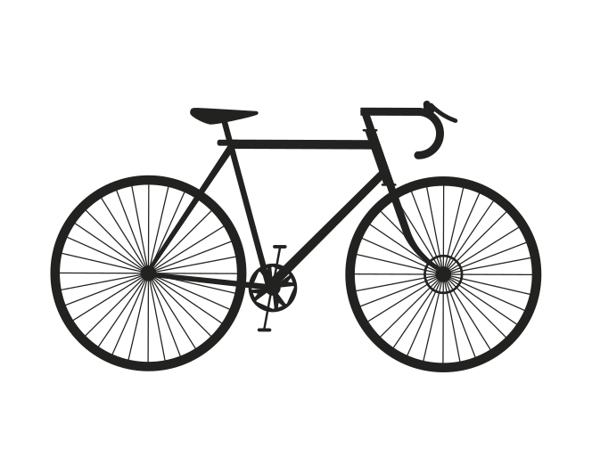

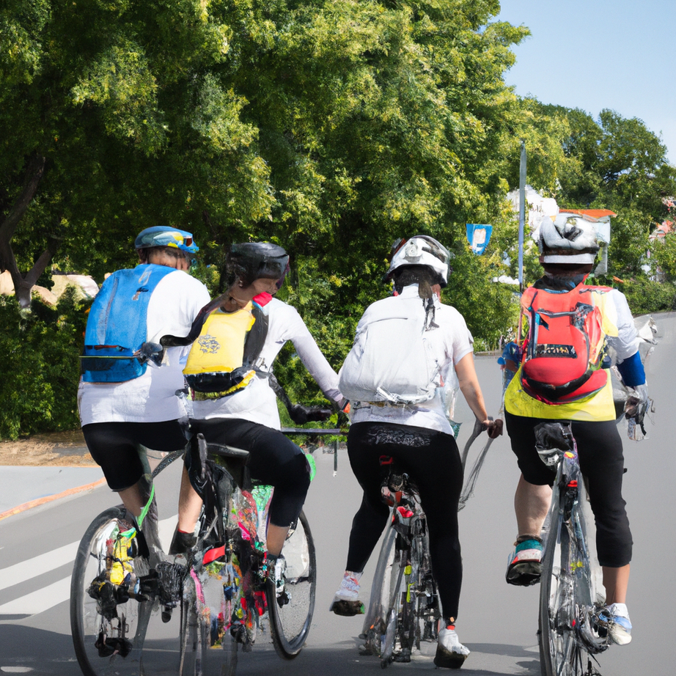
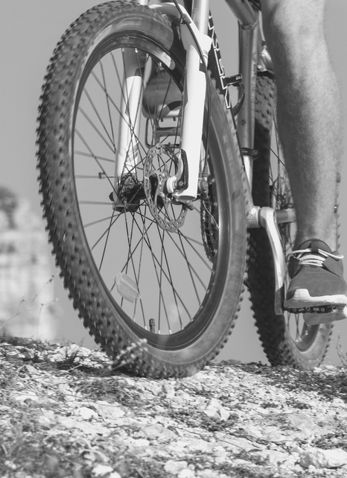

Merci pour votre précieuse collaboration
Notes:
La partie théorique de la formation est terminée.
N’hésitez pas à demander un conseil ou une précision à l’enseignant que vous accompagnez, il vous apportera la réponse nécessaire au bon fonctionnement de l’activité.
Nous vous rappelons que vous devez également participer à la partie pratique dont la date vous sera communiquée par l’enseignant de la classe.
Une fois ces 2 parties théorique et pratique effectuées, l’école transmettra votre demande d’agrément.
Vous ne pourrez intervenir qu’après réception du document signé par le Directeur académique.
Merci pour votre précieuse collaboration!

